Slide 1

一般社団法人
全国空き家アドバイザー協議会 ○○県○○支部
令和７年４月度例会
学習プログラム用
（過去の例会資料も参考にしてください）
管理不全空き家の判断基準

Slide 2
2023年12月より改正空家等対策に関する特別措置法が施行されました。
国は空き家の
「活用拡大」「管理の確保」「除去促進」
を柱としています。
空き家所有者の管理義務をさらに強めるため、
「管理不全空家」制度を創設し、空き家の管理がより確実に行われるよう取組を開始しました。

Slide 3
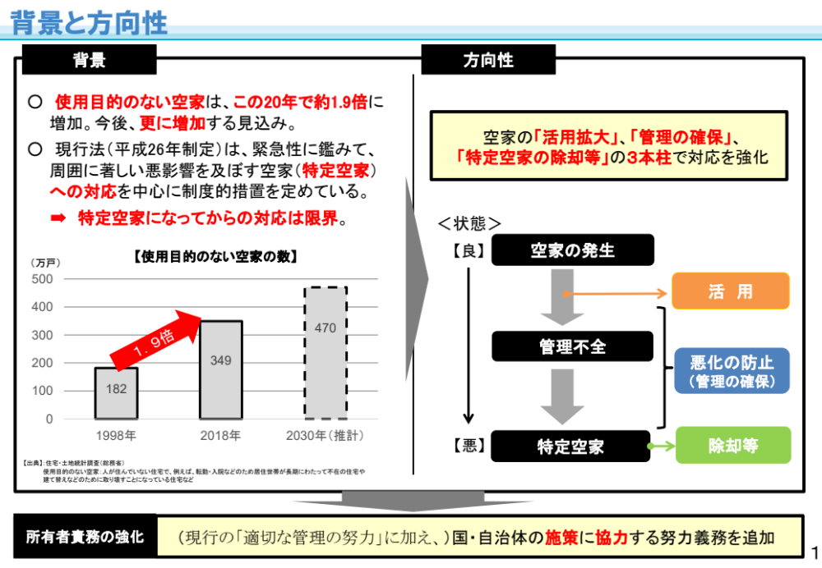

Slide 4
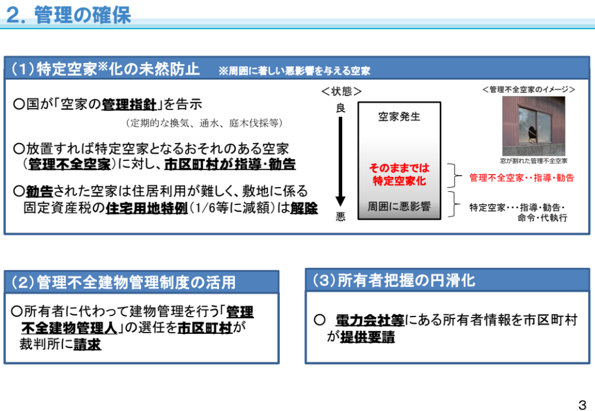

Slide 5
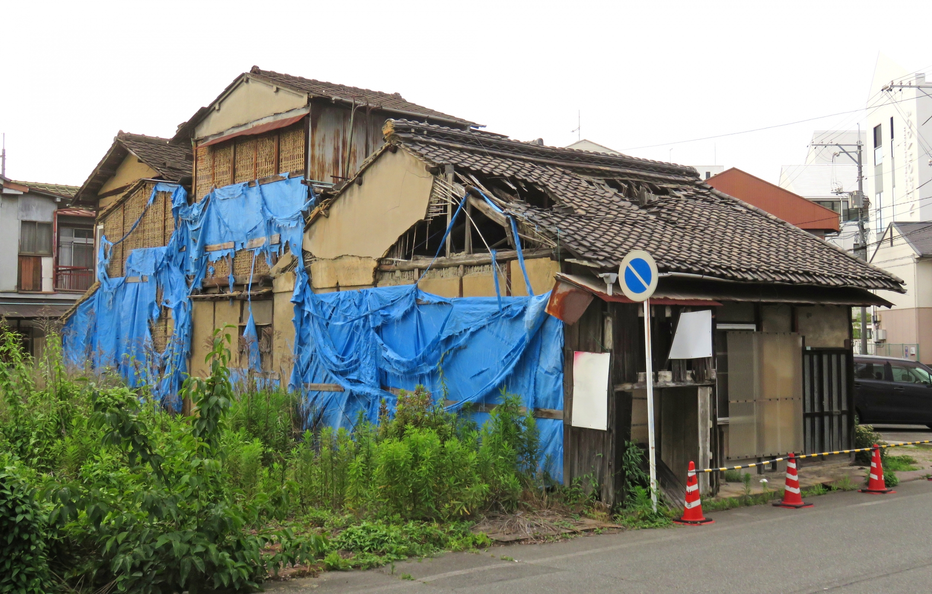
管理不全空家とは
このまま放置すれば、特定空家になってしまう見込みがある状態の空き家。
（特定空家イメージ）
→こうなる前にしっかりと管理を行うことで、
未然に特定空家級になることを防ぎ、
新たな活用につなげることが重要。

Slide 6
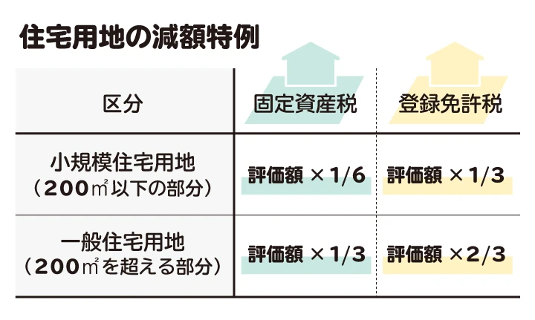
管理不全空家に指定されると
行政から「指導」「勧告」を受けます。
「勧告」を受けると、建物（住宅）が建っていたとしても固定資産税の住宅用地の特例の対象外となり、固定資産税が高くなります。

Slide 7
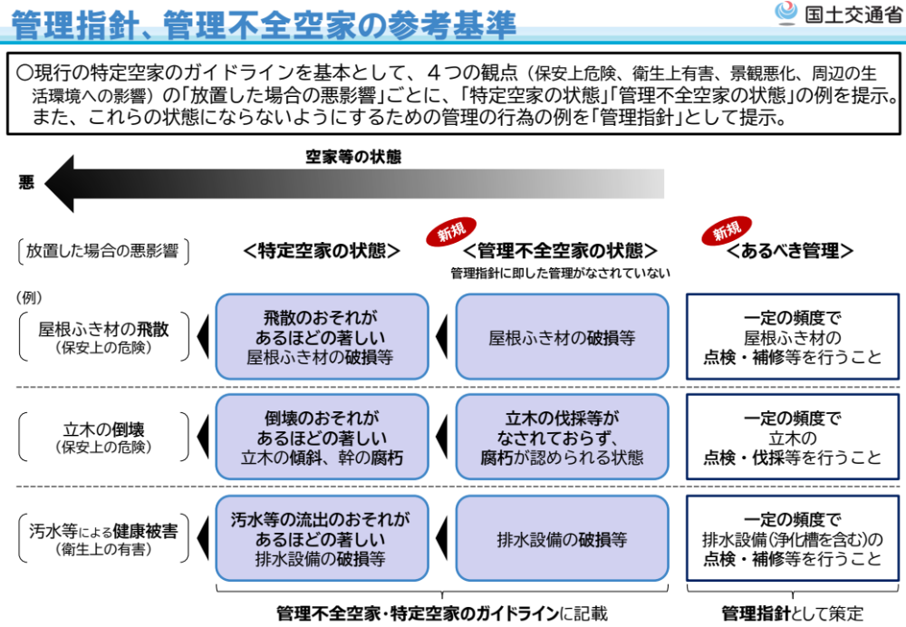
管理不全となる基準

Slide 8
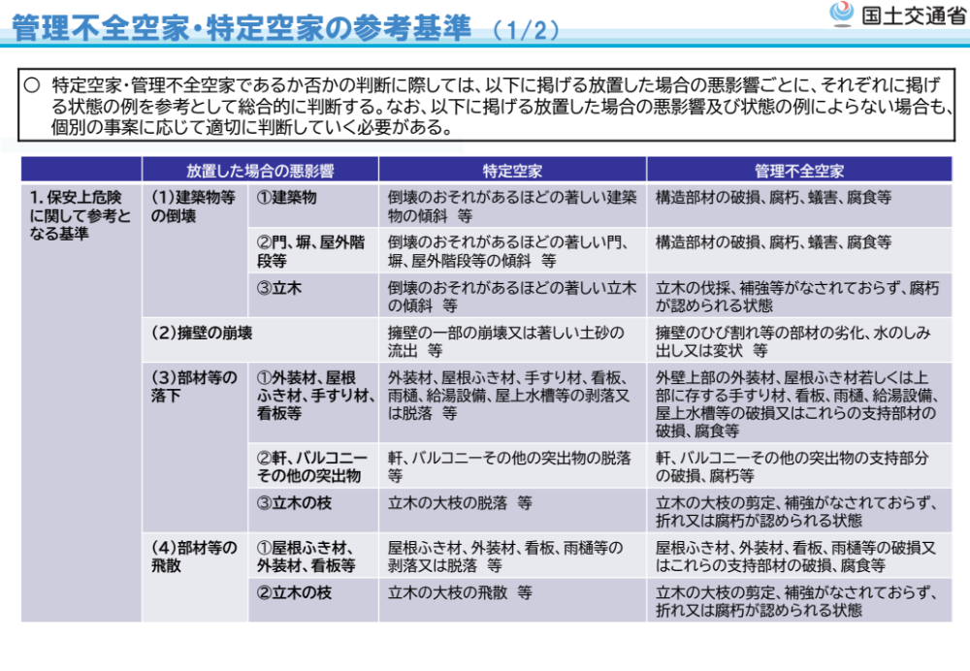

Slide 9
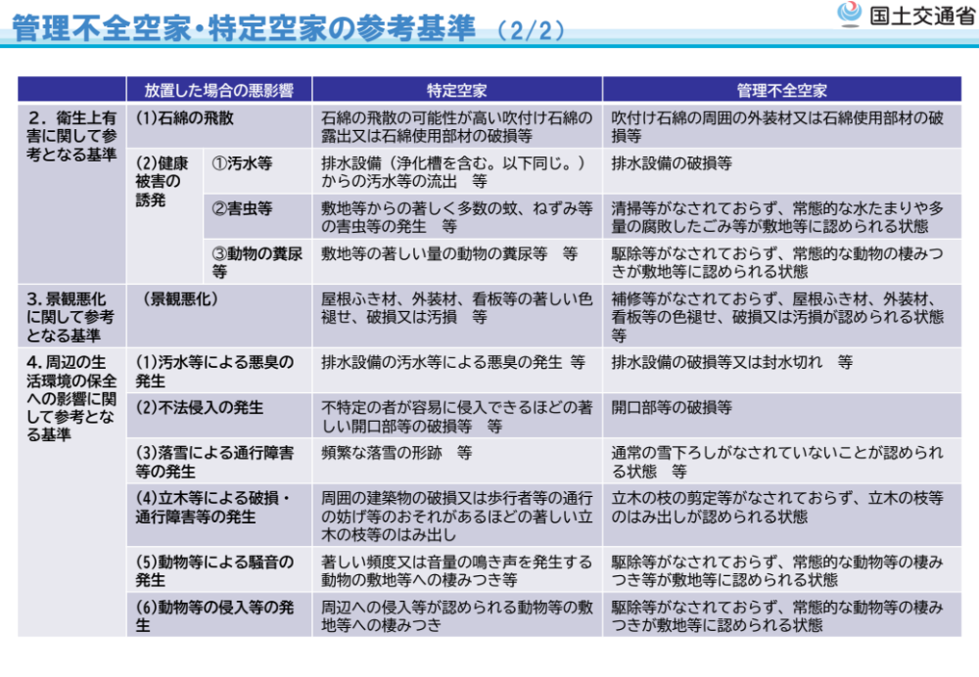

Slide 10
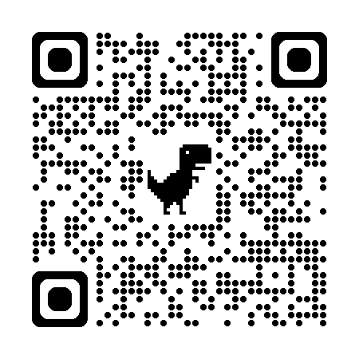

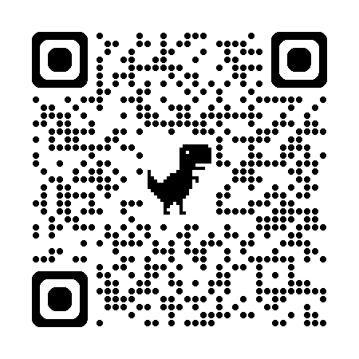
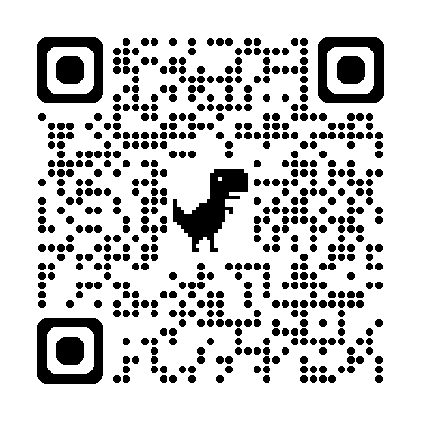
多くの自治体が国のガイドラインに沿って、
管理不全空家の基準を作成しています。
管理不全空家等及び特定空家等に対する措置に関する適切な実施
を図るために必要な指針（ガイドライン）
（例）
相模原市認定基準 福知山市認定基準
湧別町認定基準
（チェックシートあり）

Slide 11
空家等管理活用支援法人に指定されることで、
地域の空家が「管理不全空家」に指定できるか？できないか？の判断業務を委託されることも増えてきました。
活動する自治体で管理不全空家に指定する明確な基準があるのか？あるのであれば、どのような基準を設けているのか？
この機会にご自身の地域について調べていただくきっかけにしていただければと思います。

